Slide 1


Slide 2

Il convient de lancer le mode diaporama pour la diffusion de la leçon en classe
Réservé à l’enseignant (e)

Slide 3

Pictogrammes
Réservé à l’enseignant (e)

Slide 4
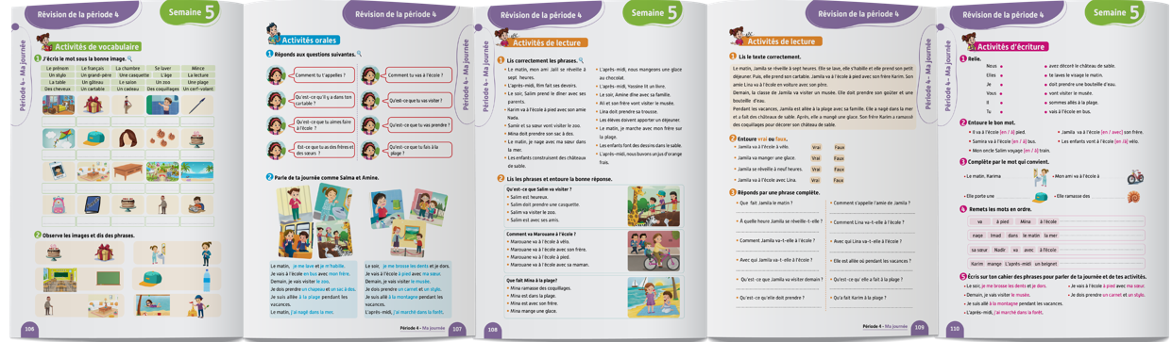
Contenu de la semaine
Réservé à l’enseignant (e)

Slide 5


Organisation de la semaine 5
Réservé à l’enseignant (e)
Séance 1
Séance 4
Activités de vocabulaire
Évaluation
Activités de vocabulaire
Évaluation
Séance 2
Séance 5
Activités de vocabulaire
Évaluation
Évaluation
Séance 3
Séance 6
Activités de vocabulaire
Évaluation
Évaluation

Slide 6



Plan de la séance 1
Réservé à l’enseignant (e)
1. Activité 1
Questions en rafale.
Prise de parole.

Slide 7
Réservé à l’enseignant (e)
(ة)خاص بالأستاذ
Au terme de cette séance de révision, l’enseignant doit vérifier qu’au moins 80% des élèves sont capables de :
Répondre à l’oral aux questions.
Prendre la parole pour partager des informations.
* Si ce taux n’est pas atteint, il convient de mettre en place des actions de remédiation, collectives ou individuelles.

Slide 8




Bonjour les enfants. Aujourd’hui, nous allons commencer une nouvelle séance de révision. Soyez attentifs.

Slide 9

Maintenant, c’est l’activité des questions en rafales. Je vais désigner des élèves au hasard pour répondre. Tenez-vous prêts.
?
?
?

Slide 10
Qu’est-ce que tu fais le matin ?
?
  Qu’est-ce que tu fais le matin ?

Slide 11
À quelle heure tu te réveilles ?
?
  À quelle heure tu te réveilles ?

Slide 12
À quelle heure tu sors de l’école ?
?
  À quelle heure tu sors de l’école ?

Slide 13
Qu’est-ce que tu fais le soir ?
?
  Qu’est-ce que tu fais le soir ?

Slide 14
Comment tu vas l’école ?
?
  Comment tu vas l’école ?

Slide 15
Avec qui tu vas l’école ?
?
  Avec qui tu vas l’école ?

Slide 16
Comment tu vas la bibliothèque ?
?
  Comment tu vas à la bibliothèque ?

Slide 17
Avec qui tu vas la bibliothèque ?
?
  Avec qui tu vas à la bibliothèque ?

Slide 18
Qu’est-ce que tu vas visiter avec ta classe ?
?
  Qu’est-ce que tu vas visiter
  avec ta classe ?

Slide 19
Qu’est-ce que tu dois prendre avec toi ?
?
  Qu’est-ce que tu dois prendre avec toi ?

Slide 20
Tu es allé ( e ) où pendant les vacances ?
?
  Tu es allé ( e ) où pendant les vacances ?

Slide 21
Qu’est-ce que tu as fait à la campagne ?
?
  Qu’est-ce que tu as fait à la campagne ?

Slide 22
Qu’est-ce que tu as fait à la plage ?
?
  Qu’est-ce que tu as fait à la plage ?

Slide 23
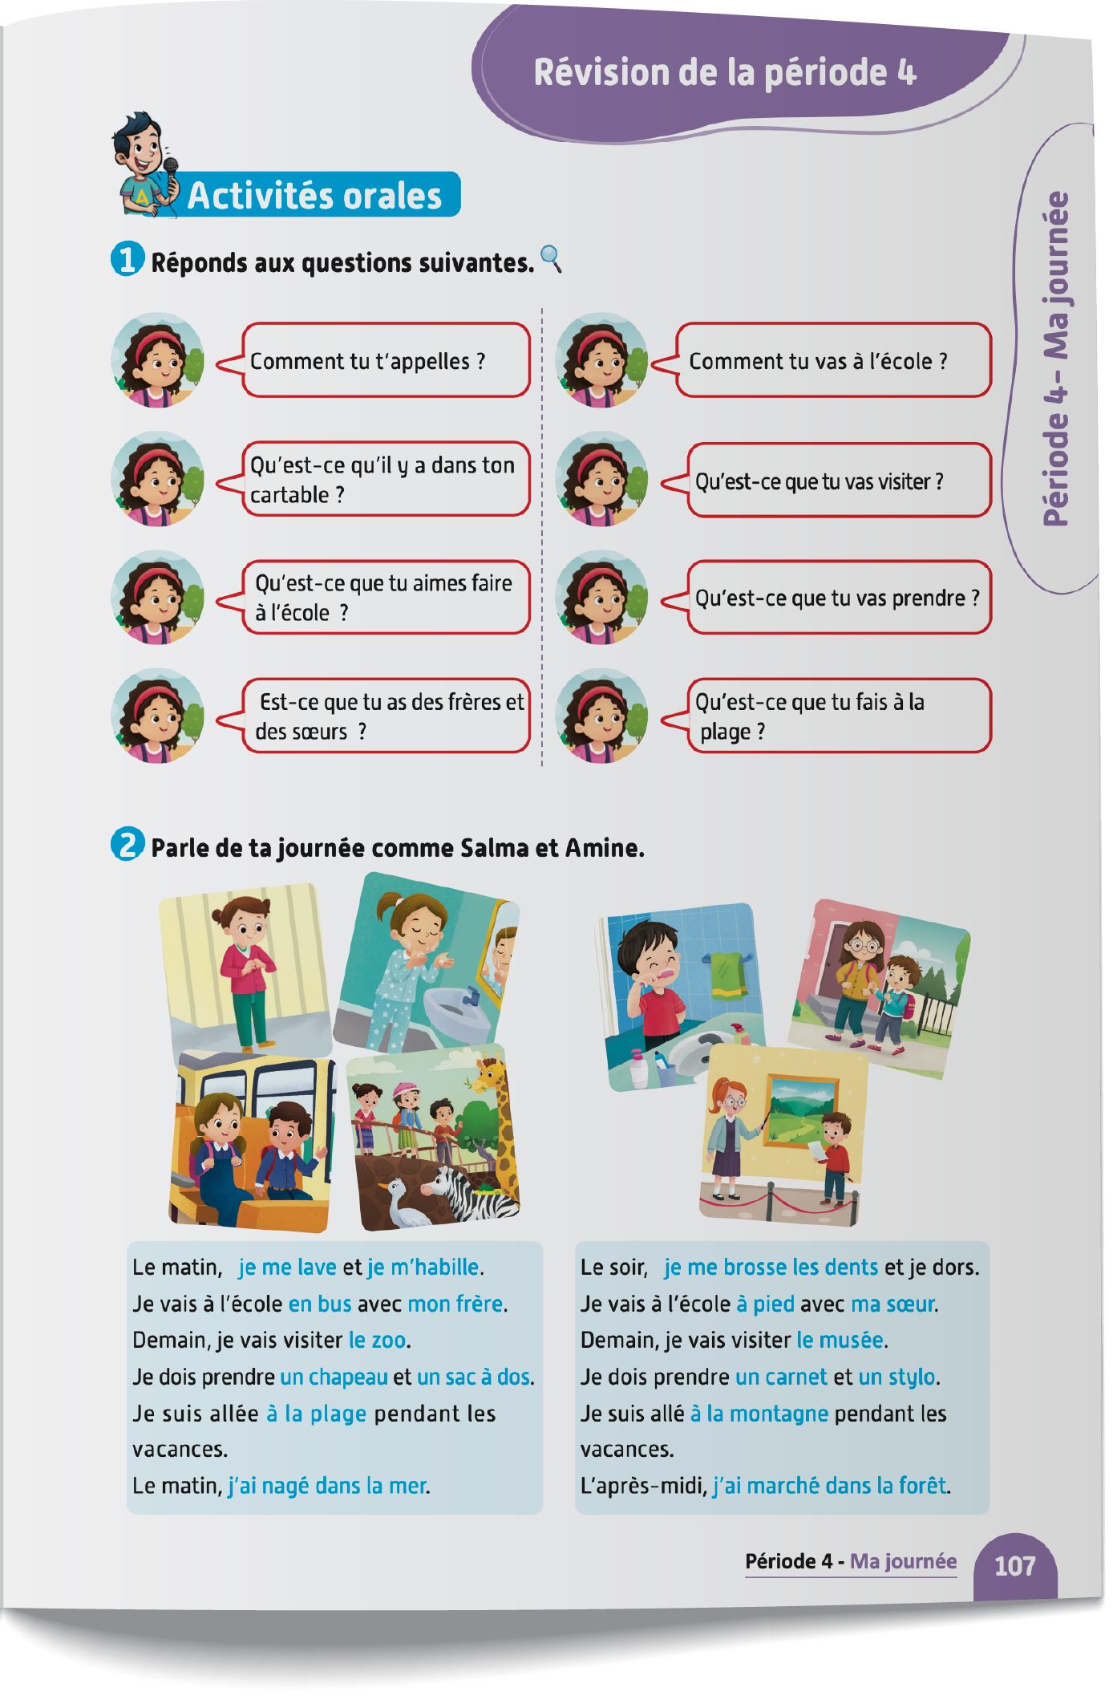
Prenez vos livrets à la page 107.

Slide 24
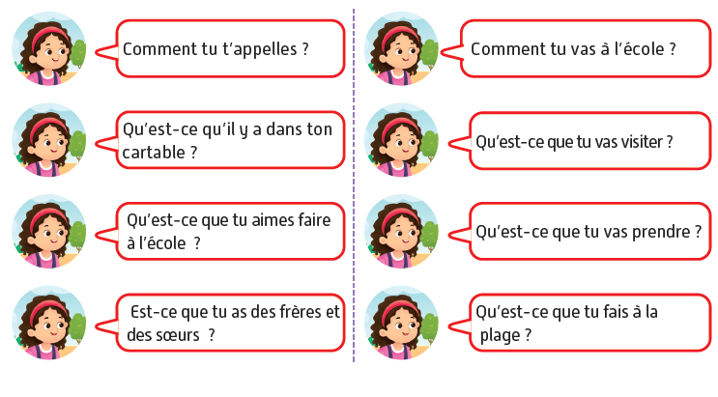

Maintenant, tout le monde participe. Chacun pose à l’autre les questions suivantes :

Slide 25


Plan de la séance
Réservé à l’enseignant (e)
Questions en rafale.
2, Activité 2
Prise de parole.

Slide 26


Maintenant, vous allez prendre la parole pour parler de ce que vous faites pendant vos journées et pendant vos vacances.
Étape 1
Étape 2
Étape 3
Situation : Présente-toi. Puis parle de ta journée, de ce que tu vas visiter, de ce que tu dois prendre avec toi et de tes vacances.
Je m’appelle _______. Le matin, je ____ [ activité ] à ______ [ heures ].
Je vais à __ [ lieu ] à ___ [ heures ] en /à __ [ moyen de transport ] .
Je vais à ________ [ lieu ] avec _______ [ personne ].
Le soir, je _____[ activité ] et je ______[ activité ].
La semaine prochaine, je vais visiter ________[ lieu ].
Je dois prendre _______ [ objet ] et _______ [ objet ].
Pendant les vacances, je suis allé ( e )____ [ lieu ] et j’ai _____ [ activités ].

Slide 27
Étape 1. Je vais vous expliquer la situation.
Étape 1
Étape 2
Étape 3
Situation : Présente-toi. Puis parle de ta journée, de ce que tu vas visiter, de ce que tu dois prendre avec toi et de tes vacances.
Je m’appelle _______. Le matin, je ____ [ activité ] à ______ [ heures ].
Je vais à __ [ lieu ] à ___ [ heures ] en /à __ [ moyen de transport ] .
Je vais à ________ [ lieu ] avec _______ [ personne ].
Le soir, je _____[ activité ] et je ______[ activité ].
La semaine prochaine, je vais visiter ________[ lieu ].
Je dois prendre _______ [ objet ] et _______ [ objet ].
Pendant les vacances, je suis allé ( e )____ [ lieu ] et j’ai _____ [ activités ].

Slide 28
Étape 2. Chacun réfléchit silencieusement à ce qu’il va dire dans sa prise de parole.
Étape 1
Étape 2
Étape 3
Situation : Présente-toi. Puis parle de ta journée, de ce que tu vas visiter, de ce que tu dois prendre avec toi et de tes vacances.
Je m’appelle _______. Le matin, je ____ [ activité ] à ______ [ heures ].
Je vais à __ [ lieu ] à ___ [ heures ] en /à __ [ moyen de transport ] .
Je vais à ________ [ lieu ] avec _______ [ personne ].
Le soir, je _____[ activité ] et je ______[ activité ].
La semaine prochaine, je vais visiter ________[ lieu ].
Je dois prendre _______ [ objet ] et _______ [ objet ].
Pendant les vacances, je suis allé ( e )____ [ lieu ] et j’ai _____ [ activités ].

Slide 29
Étape 3. Maintenant, vous allez prendre la parole. Qui veut passer au tableau ?
Étape 1
Étape 2
Étape 3
Situation : Présente-toi. Puis parle de ta journée, de ce que tu vas visiter, de ce que tu dois prendre avec toi et de tes vacances.
Je m’appelle _______. Le matin, je ____ [ activité ] à ______ [ heures ].
Je vais à __ [ lieu ] à ___ [ heures ] en /à __ [ moyen de transport ] .
Je vais à ________ [ lieu ] avec _______ [ personne ].
Le soir, je _____[ activité ] et je ______[ activité ].
La semaine prochaine, je vais visiter ________[ lieu ].
Je dois prendre _______ [ objet ] et _______ [ objet ].
Pendant les vacances, je suis allé ( e )____ [ lieu ] et j’ai _____ [ activités ].

Slide 30
Prenez vos livrets à la page 107.

Slide 31
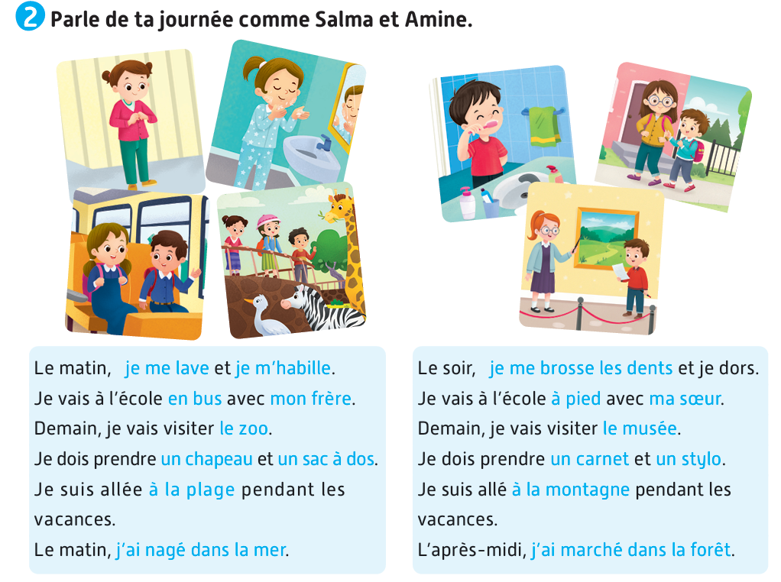
Maintenant, tout le monde participe. Chacun parle de sa journée, de ce qu’il va visiter, de ce qu’il doit prendre avec lui et de ses vacances, comme dans les exemples.

Slide 32

La séance d’aujourd’hui est terminée. À la maison, lisez et recopiez les descriptions des journées de Salma et Amine.

Slide 33
Réservé à l’enseignant (e)
Évaluation des acquis
de la période 4

Slide 34
Réservé à l’enseignant (e)
Les compétences évaluées
CO1 Comprendre, à l’oral, des mots de vocabulaire.
CO2 Comprendre, à l’oral, des phrases.
PO1 Produire, à l’oral, des mots de vocabulaire.
PO2 Participer à un dialogue en mobilisant les actes de parole étudiés.
PO3 Prendre la parole pour partager des informations.

Slide 35

Réservé à l’enseignant (e)
  Cette partie est consacrée à l’évaluation des compétences suivantes : CO1 – C02– PO1 – PO2 – PO3.
  La passation se fait de manière individuelle : l’enseignant évalue chaque élève en l’ invitant à son bureau.
  L’enseignant est guidé par le ppt affiché sur son ordinateur qui ne doit pas être projeté sur l’écran de la classe (l’ordinateur doit être débranché du Datashow).
  Pendant que l’enseignant évalue de manière individuelle les élèves, le reste de la classe réalise des activités pour assurer le calme : lecture, coloriage, copie, dessin.
  L’enseignant note immédiatement chaque compétence évaluée et renseigne la grille de compilation (0 -10 ) en s’appuyant sur les indications de compilation en dessous de chaque slide d’item.

Slide 36
Réservé à l’enseignant (e)
Avant de commencer les évaluations individuelles
1- Garder à portée de main la grille de compilation
2- Donner une activité à réaliser au reste de la classe

Slide 37

Réservé à l’enseignant (e)
L’enseignant demande aux élèves de prendre le livret à la page 106 et de relire en silence les mots de l’activité 1.

Slide 38
Bonjour cher élève. Nous allons faire quelques activités d’évaluation.

Slide 39
Réservé à l’enseignant (e)
C01. Comprendre, à l’oral, des mots de vocabulaire .

Slide 40



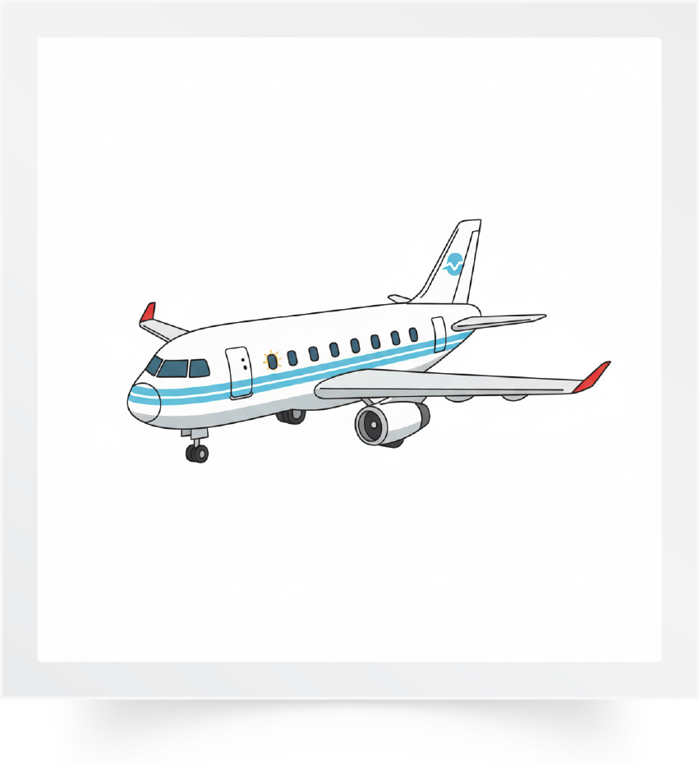
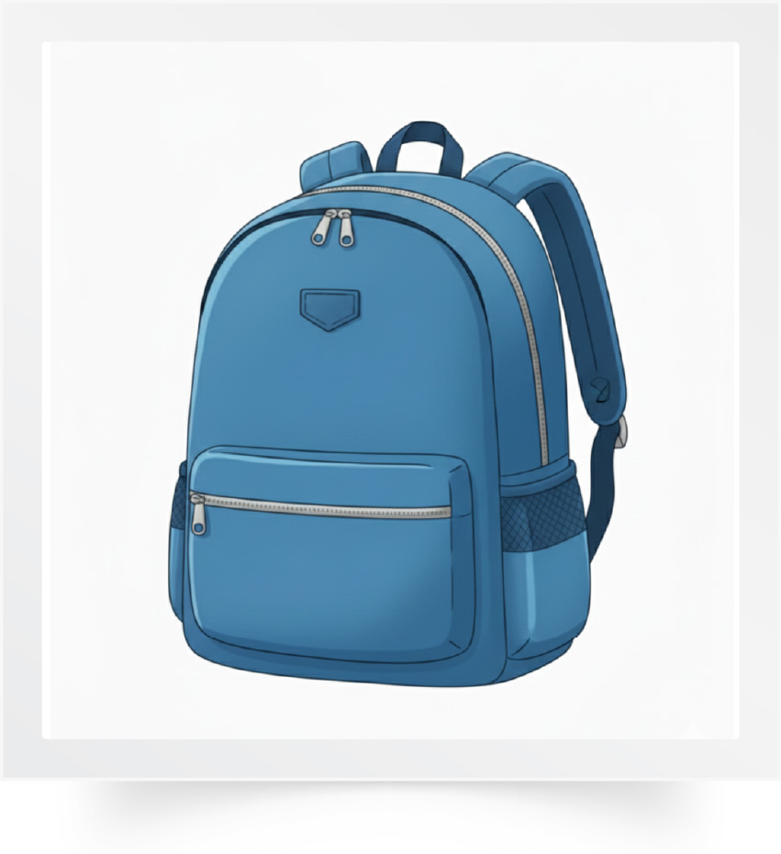
Regarde les images, écoute le mot et montre la bonne image. Je vais te dire cinq mots : Un sac à dos – Un avion – La campagne – Se réveiller – Un lion.
1 réponse correcte = 2 points

Slide 41
Réservé à l’enseignant (e)
C02. Comprendre, à l’oral, des mots de vocabulaire.

Slide 42
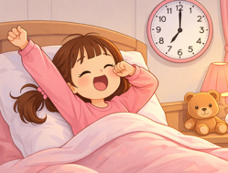

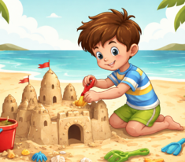
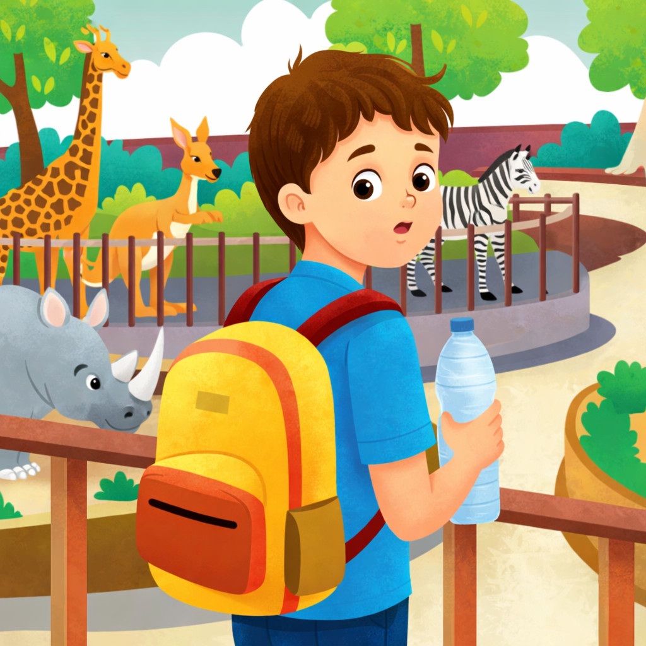
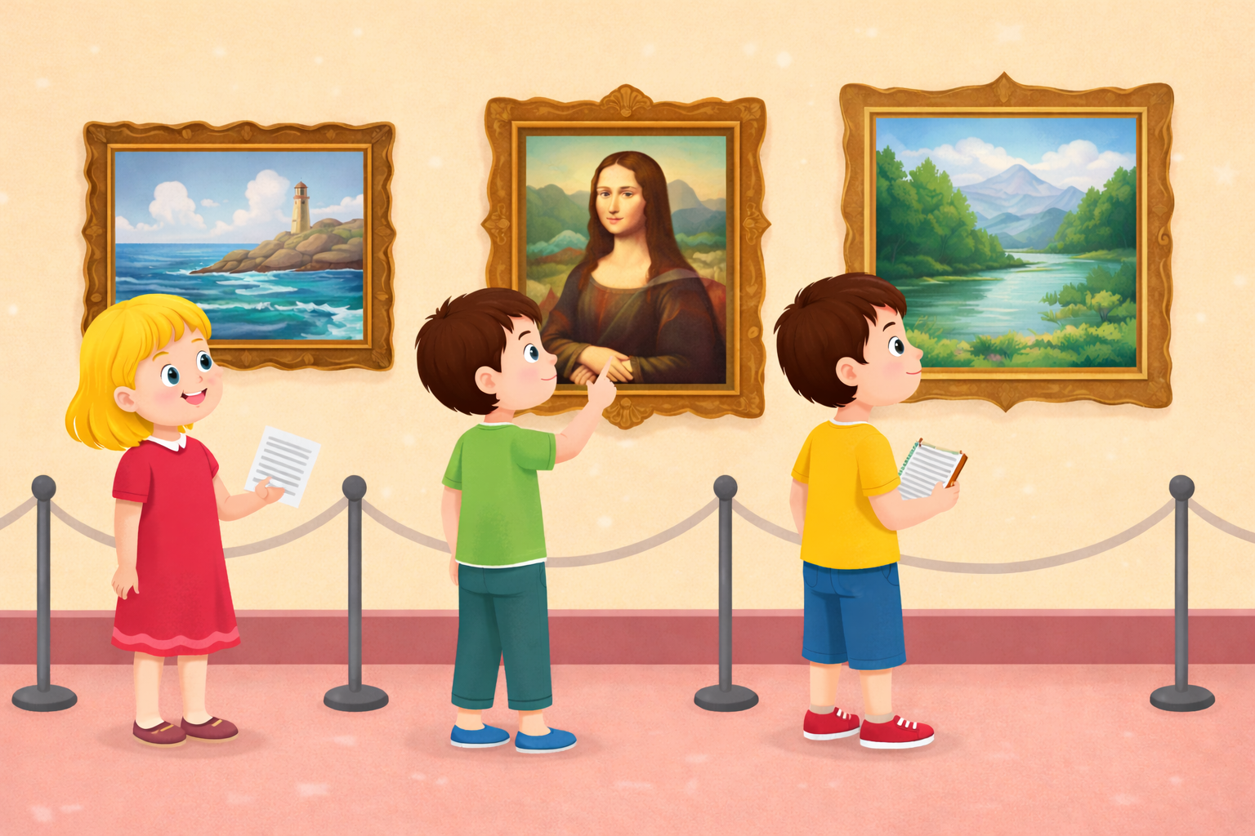
Regarde les images, écoute les phrases et montre les bonnes images : Majd va à l’école en voiture avec son père – Sami a construit un château de sable – Youssef doit prendre un sac à dos et une bouteille d’eau – Lina a visité un musée avec sa classe - Samia se réveille à sept heures.
1 réponse correcte = 2 points

Slide 43
Réservé à l’enseignant (e)
P01. Produire, à l’oral, des mots de vocabulaire.

Slide 44





Mets ton doigt sur chaque image, dis-moi le mot en français.
1 réponse correcte = 2 points

Slide 45
Réservé à l’enseignant (e)
PO2. Participer à un dialogue en mobilisant les actes de parole étudiés.

Slide 46
Je vais te poser des questions et tu dois répondre correctement.
À quelle heure tu vas à l’école ?
Comment tu vas à la bibliothèque ?
Avec qui tu vas à l’école ?
Qu’est-ce que tu dois prendre avec toi pour visiter le zoo ?
Tu es allé ( e ) où pendant les vacances ?
1 réponse correcte = 2 points

Slide 47
Réservé à l’enseignant (e)
P03. Prendre la parole pour parler de mes activités pendant la journée et pendant les vacances.

Slide 48
Présente-toi, puis parle des activités que tu fais le matin et le soir, de ce que tu vas visiter et de ce que tu as fait pendant les vacances. Tu dois dire 5 phrases. Expliquer la consigne avec la langue de l’apprenant.
Situation : Présente-toi, puis parle des activités que tu fais le matin et le soir. Dis ce que tu vas visiter et ce que tu as fait pendant les vacances.
1 réponse correcte = 2 points (10 pts)

Slide 49
C’est fini. Reviens à ta place !

